Slide 1
Sıralama Algoritmaları

Slide 2
Sıralama Algoritmaları
Quick sort
Merge sort
Radix sort
Counting sort

Slide 3
Quick sort
Pivot seçilir (genellikle dizinin ilk elemanı)
Pivottan daha küçük elemanlar ayrı bir diziye (kucuk) atılır.
Pivottan daha büyük elemanlar ayrı bir diziye (buyuk) atılır.
Dizinin eleman sayısı 1 olana kadar rekürsif (kucuk+pivot+buyuk) için çalışır.
https://upload.wikimedia.org/wikipedia/commons/f/fe/Quicksort.gif

Slide 4
Quick sort
Algoritma çalışma mantığı
https://upload.wikimedia.org/wikipedia/commons/f/fe/Heap_sort_example.gif

Slide 5
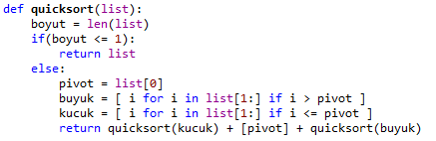
Quick sort
Python kodu

Slide 6
Quick sort
Algoritma analizi
Pivot elemanın dizinin orta elemanı olarak varsaydığımızda
Dizi her defasında ikiye bölündüğü için
O(nlog₂n) elde edilir.
Düşük ihtimalde olsa en kötü durumda
O(n²) elde edilir.

Slide 7
Merge sort
Diziyi 2 yada daha az eleman kalana kadar ikiye böl.
Her diziyi kendi içinde sırala
Kendi içinde sıralı alt dizileri sıraya dikkat ederek birleştir.
Tüm alt diziler birleştirilip tek dizi elde edilince dur.
https://content.ktbyte.com/cs02a/gifs/mergesort.gif

Slide 8
Merge sort
Diziyi 2 yada daha az eleman kalana kadar ikiye böl.
Her diziyi kendi içinde sırala
Kendi içinde sıralı alt dizileri sıraya dikkat ederek birleştir.
Tüm alt diziler birleştirilip tek dizi elde edilince dur.
https://upload.wikimedia.org/wikipedia/commons/c/cc/Merge-sort-example-300px.gif

Slide 9
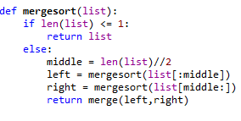
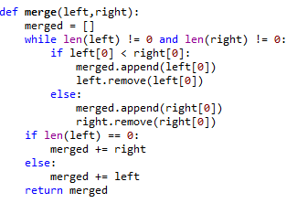
Merge sort python kodu
Mergesort ana metot
Birleştirme metodu

Slide 10
Merge sort
Algoritma analizi
Dizi her defasında ikiye bölünüyor ve alt dizilerde karşılaştırma yapılıyor
O(n log₂n)
Quick sort algoritmasından daha avantajlı

Slide 11
Radix sort
Basamak değerlerine göre sıralayan bir algoritmadır.
Sadece sayılar değil, tarih ve karakter dizileri üzerinde de sıralama yapabilir.
O(n)
En anlamlı basamağa göre sırala
En anlamsız basamağa göre sırala

Slide 12
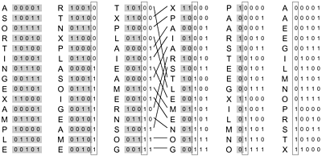
Radix sort
Bilgisayardaki tüm veriler ascii kod tablosunda binary olarak saklandığını hatırlayalım
http://underpop.online.fr/j/java/algorithims-in-java-1-4/images/10fig15.gif

Slide 13
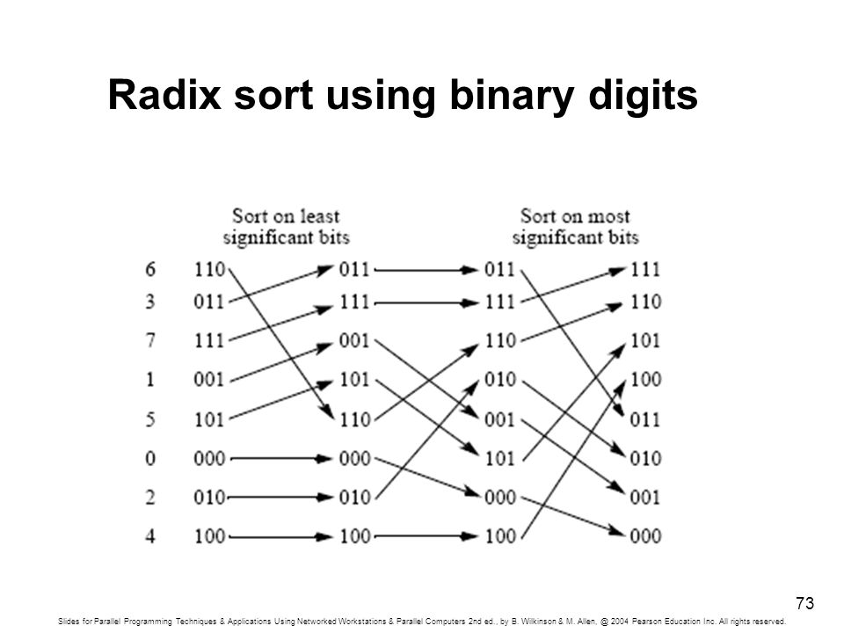
Radix sort
Sayıları ikili tabana dönüştürerek bit lere göre sıralanabilir.
https://slideplayer.com/slide/4996765/16/images/73/Radix+sort+using+binary+digits.jpg

Slide 14
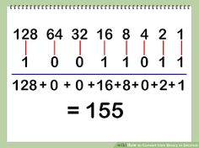
Radix sort
Algoritma
Sayıların binary bitleri üzerinde sıralama yapılır.
İlk döngüde sayılar birler basamağına göre sıralanır. (2⁰)
İkinci döngüde sayılar ikiler basamağına göre sıralanır. (2¹)
Üçüncü döngüde sayılar dörtler basamağına göre sıralanır. (2²)
N.döngüde sayılar 2^{n-1} basamağına göre sıralanır. (2^{n-1})
https://i.pinimg.com/236x/0d/92/b5/0d92b509ac56dc450bed2a78b25f0ef8.jpg

Slide 15
Radix sort
Radix sort 10 tabanına göre yada binary tabana göre kodlanabilir.
Kodlaması biraz daha kompleks olsada çok etkin bir algoritmadır.
http://sorting.valemak.com/wp-content/uploads/2013/12/sort_radix_msd.gif

Slide 16
Ödev:
Radixsort algoritmasını onlu sayılar üzerinde çalışacak şekilde kodlayınız.

Slide 17
Counting sort
Sayma sıralaması
Dizideki en büyük sayıyı bul. (max_val)
Bu boyutta tüm elemanları 0 değeri olan boş bir dizi oluştur.
Bir döngüde dizideki her elemandan kaçar adet bulunduğunu bul ve yeni diziye yaz.
Yeni bir döngüde üstteki sıralamaya göre elemanları yerine yerleştir.

Slide 18
Counting sort
Dizideki en büyük sayıyı bul. (max_val)
Bu boyutta tüm elemanları 0 değeri olan boş bir dizi oluştur.
Bir döngüde dizideki her elemandan kaçar adet bulunduğunu bul ve yeni diziye yaz.
Yeni bir döngüde üstteki sıralamaya göre değeri 0 olmayan elemanları yerine yerleştir.
http://sorting.valemak.com/wp-content/uploads/2013/12/sort_counting.gif

Slide 19
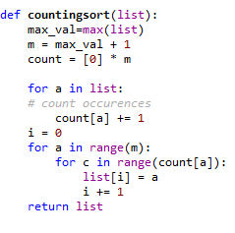
Counting sort
Python kodu

Slide 20
Counting sort
Algoritma analizi
Yerinde sıralama yapmaz. (yer değiştirme yok)
Yeni dizi oluşturur. (en büyük değerdeki eleman kadar)
Ekstra depolama alanına ihtiyaç duyar.
O(n)
Bu algoritmada kritik nokta dizideki en büyük sayının değeridir.
Eğer bu sayı çok büyükse bellek ihtiyacı artar.
Çalışma zamanı lineerdir.
Soru:
32-bitlik en büyük sayı dizi içinde varsa ne kadar bellek ayırmamız lazım?

